Slide 1
Atelier de partage des recherches, des études et des initiatives existantes dans le domaine de l'Agroécologie au Burundi
Biopesticides: Quelques résultats de recherche, forces et faiblesses
Privat Ndayihanzamaso
La Détente, 29-30 Avril 2026

Slide 2
Biopesticides
Biopesticide: produit phytopharmaceutique dérivé de matériaux naturels (animaux, plantes, bactéries, minéraux) utilisé pour lutter contre les organismes nuisibles
Ces alternatives écologiques agissent de manière spécifique, par exemple via des micro-organismes (Bacillus thuringiensis) ou des extraits végétaux (azadirachtine, huile de neem)
Cependant, ils doivent être moins toxique;
Quatre grandes catégories de produits.
  Des produits à base d’extraits de plantes
  Des produits contenant un micro-organisme: Bacillus thuringiensis
  Des pheromones
  Autres biopesticides-cuivre, laterite, etc.

Slide 3
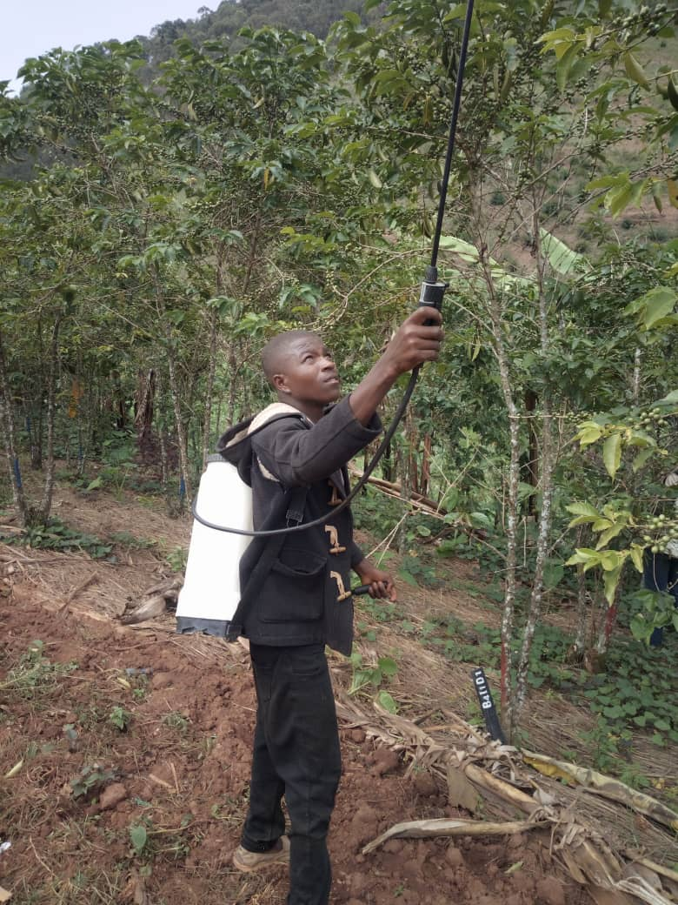
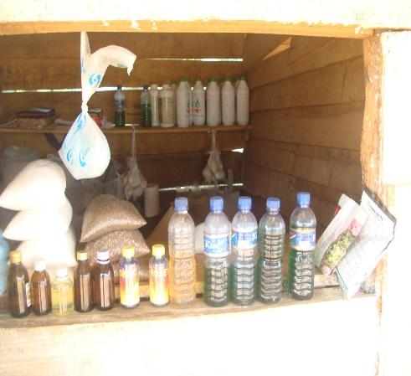
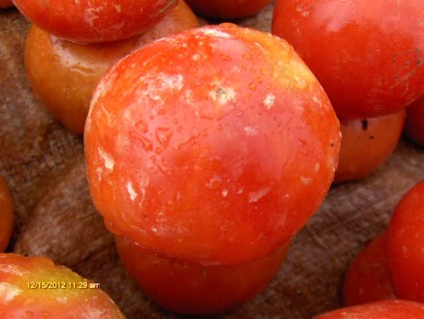
Pourquoi les biopesticides? (contexte)
Protection de l'environnement et de la santé
Efficacité ciblée et gestion des résistances
Pilier important de l’agriculture durable
Cas du Burundi:
le respect du bon usage des pesticides pas toujours respecté
  doses insuffisantes ou excessives
  non-respect des intervalles entre traitements
  application d’un pesticide non approprié
Risques d’élimination des ennemis naturels des autres ravageurs
Limites maximales de résidus (LMRs)
  risque sur la santé humaine
  pollution environnementale réelle
  Besoins de méthodes alternatives

Slide 4
Situation sur les biopesticides au Burundi
Kenya et Ouganda: leaders dans la communauté est-africaine
Un seul biopesticide: Bacillus thuringiensis Sérotype 3a 3b 16.000 U/mg WP
3 noms commerciaux: bactospeine, thuricide et dipel
Gestion des chenilles des lépidoptères sur la culture du maïs
Thuricide homologué sur le faux carpocapse et les chenilles au Kenya
Pesticide | Insecticides | Herbicides | Fongicides | Rodenticides | Nématicides | Molluscicide | Médiateurs chimiques | Insecticide-nématicide | Autre | Total
Nombre | 104 | 19 | 18 | 16 | 3 | 1 | 3 | 2 | 1 | 167
% | 62,3 | 11,4 | 10,8 | 9,6 | 1,8 | 0,6 | 1,8 | 1,2 | 0,6 | 100,0
 | Nom commercial du biopesticide | Matière active | ON | Fabricant ou Representant | Pays d’homologation
1 | AFLASAFE KE01 | Atoxigenic | Aflatoxine | IITA Burundi | Kenya et Burundi
2 | AFLASAFE BU01 | Atoxigenic | Aflatoxine | IITA Burundi | Burundi

Slide 5
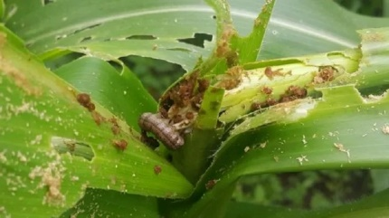
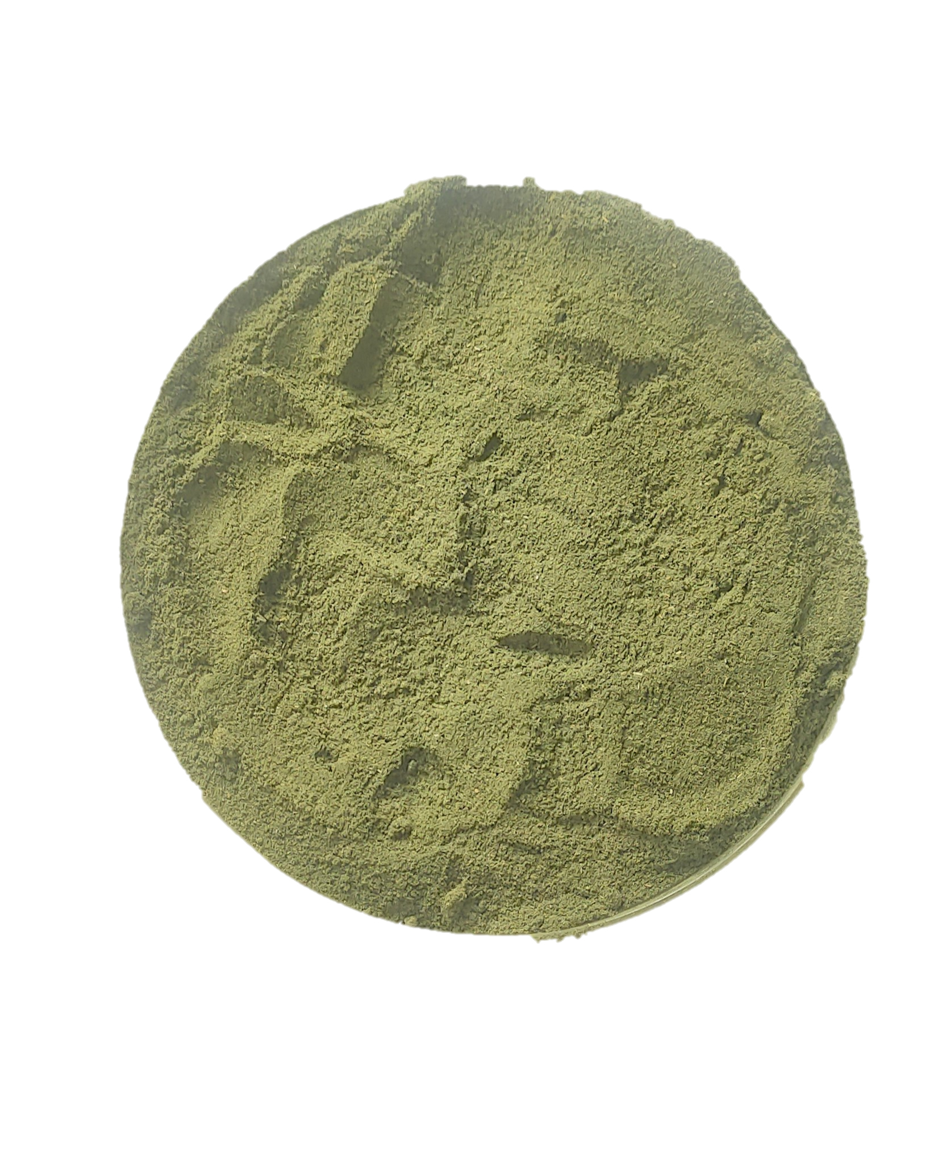
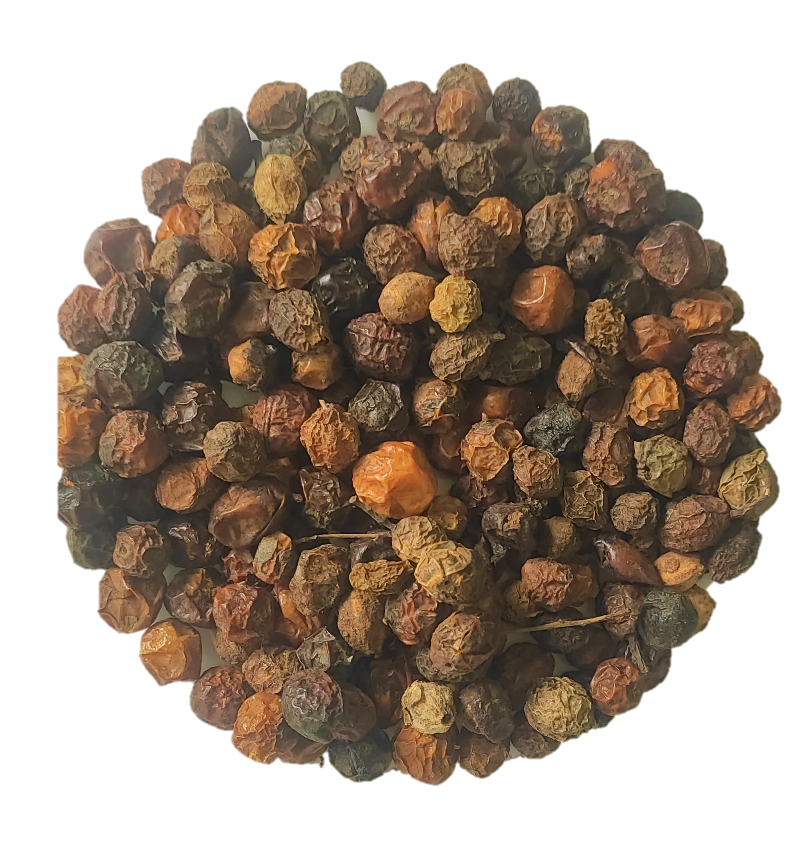
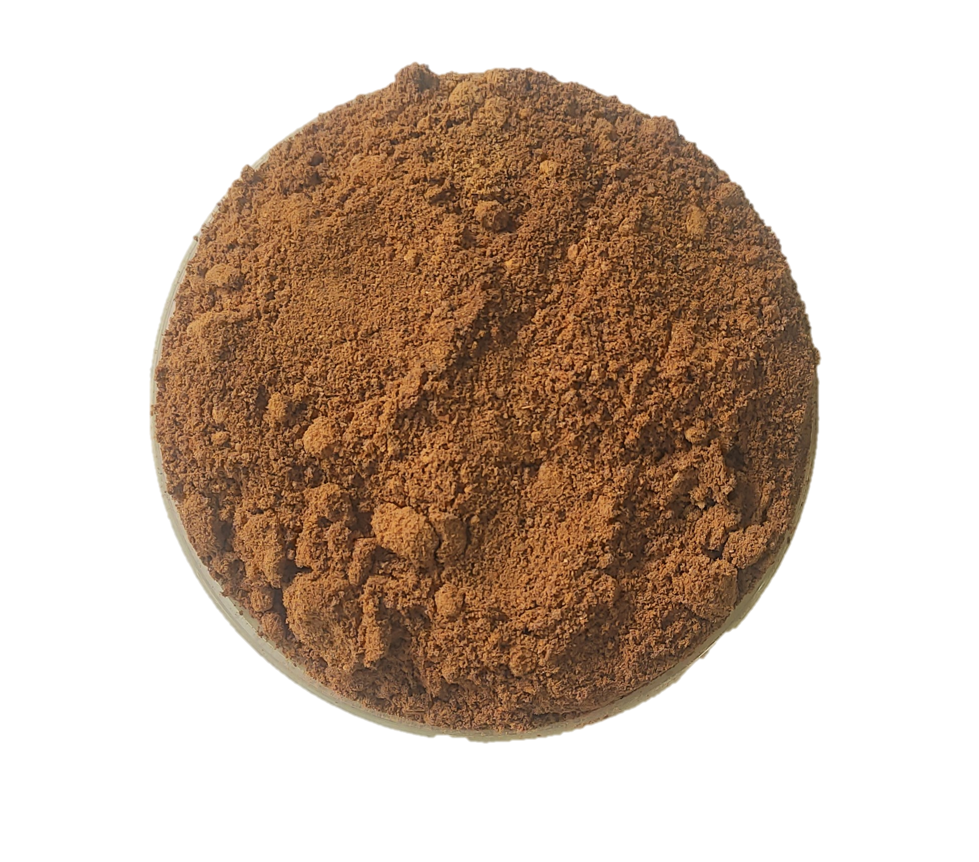
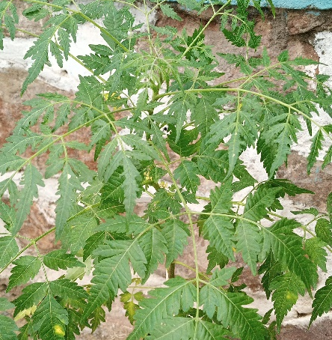
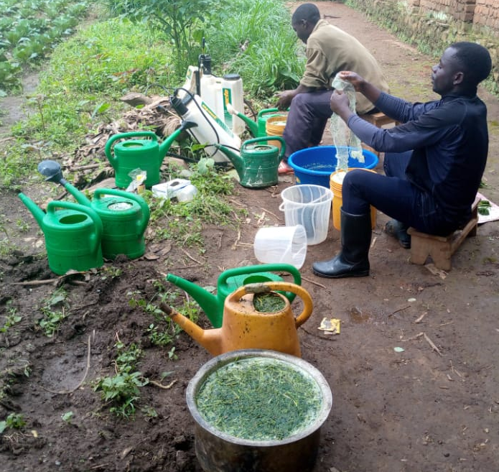
Innovations en protection des cultures/Réduction des risques de pesticides
Biopesticides pour réduire les risques des pesticides :
  Bacillus turgiensis 32000 IU (3 et 4g /15 L d’eau)
  Emamectin Benzoate 5% (9 et 12,5 g/ 15 L’eau )
Extraits de plantes pesticides:
Gestion de la chenille légionnaire
Poudre de feuilles de
Melia sp.
Grains de neem séchés
Poudre de Grains de neem séchés
Bt et Emamectin efficaces et pratiques en cultures intensives
Extraits de plantes efficaces dans les conditions IPM
  Pratiques dans le contexte de petites exploitations
  Besoin de multiplier ces plantes pour la disponibilité
Préparation d’extrait de neem

Slide 6
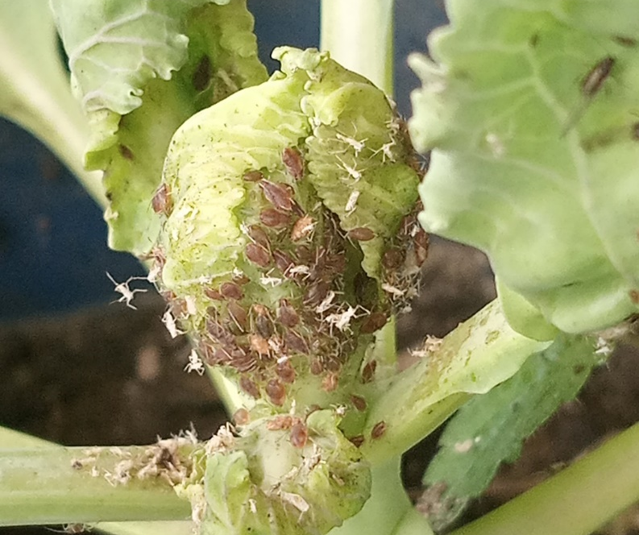
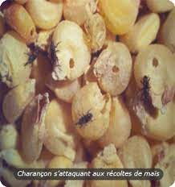
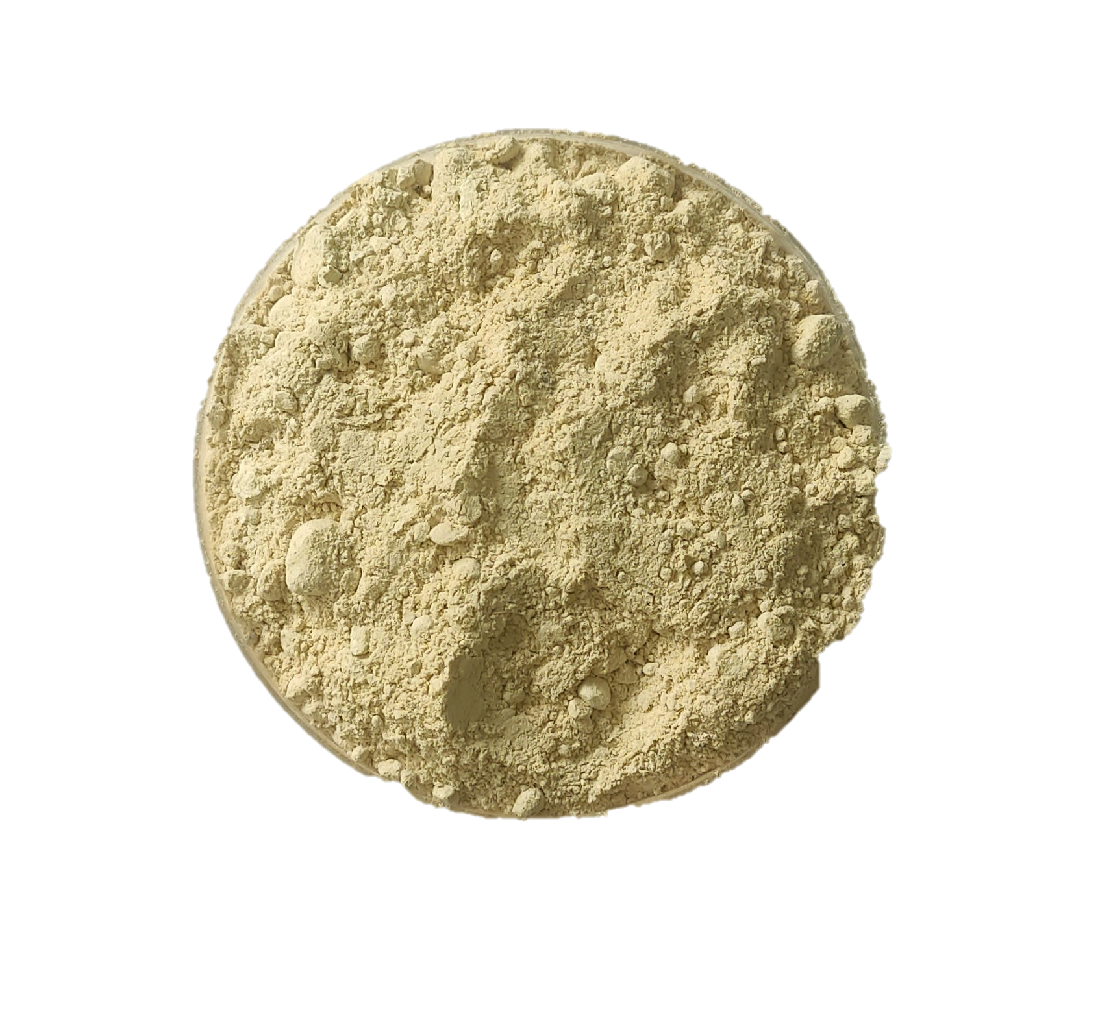
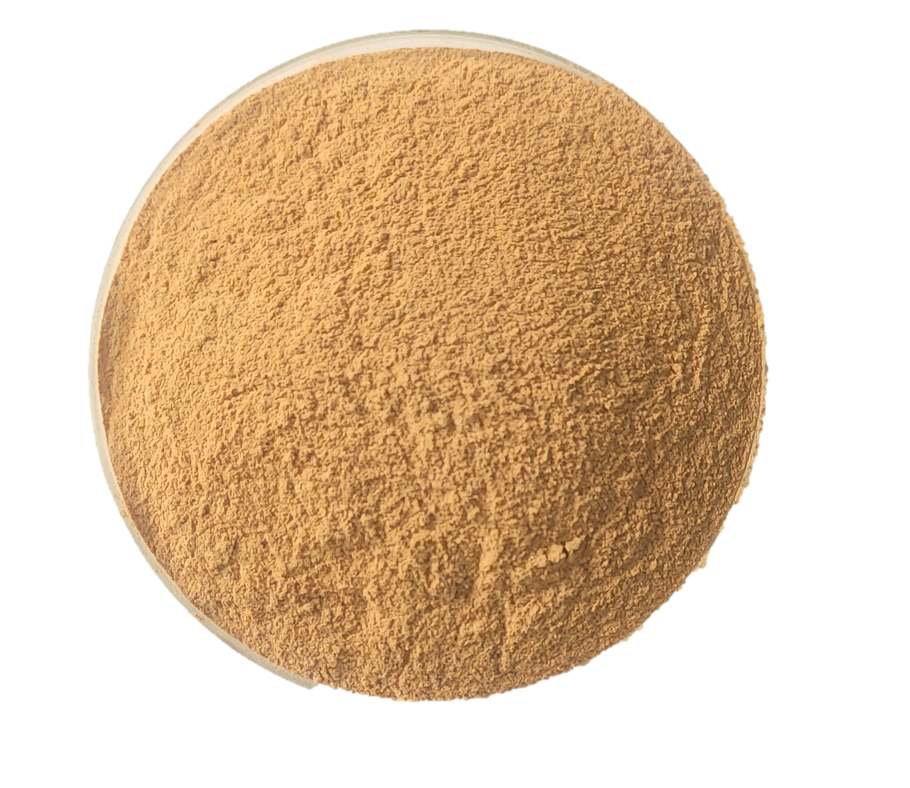
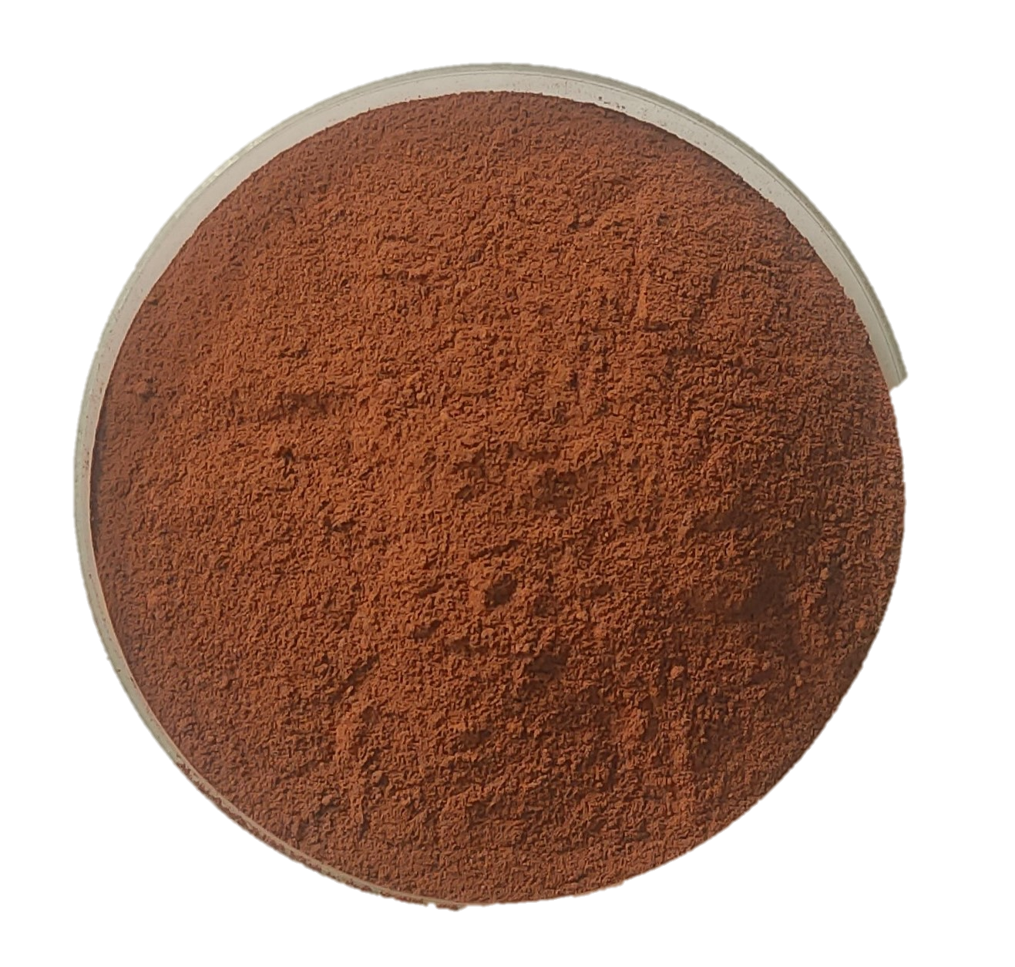
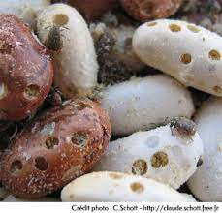
Extrait de feuilles fraiches de neem + eau savonneuse:
  Très efficace contre les pucerons
  Pratiques pour petites exploitations/ arbres fruitiers dans les résidences
  Fiches techniques disponibles en Kirundi et en francais
Gestion des pucerons chou/agrumes/autres cultures
Matières inertes dans la gestion des insectes des denrées de haricot et de maïs en stock:
Kaolin
Laterite
Calcaire

Slide 7
Forces
Existence de la force du changement:
  Organisations engagées?/mobilisés au Burundi pour la reduction des risques liées à l’usage des pesticides;
  Volonté manifeste (Gouvernement et producteurs) de considérer les biopesticides
 | Nom commercial du biopesticide | Matière active | ON | Fabricant ou Representant | Pays d’homologation
1 | MAZAO ACHIEVE | Metarhizium anisopliae ICIPE 78 1*1011 cfu/ml | Chenille legionnaire d'automne | Real IPM Company (K) Ltd, Thika | Kenya et Ouganda
2 | HALT NEO 5% WP Wettable Powder | Bacillus thuringiensis sub-spsecies kurstaki 32000 IU/mg | Chenille legionnaire d'automne | Osho Chemical Industries Limited | Kenya
3 | FAWLIGEN SC Suspension Concentrate | Spodoptera frugiperda multiple Nucleopolyhedrovirus 34.2%; 7.5 x109 occlusion bodies per ml product | Chenille legionnaire d'automne | Arysta Lifescience (K) Ltd | Kenya
4 | LITTOVIR | Spodoptera littoralis Nucleopolyhedrovirus (SpliNPV) 5 x 1011 Occlusion bodies/litre | Chenille legionnaire d'automne | Andermatt Kenya Limited | Kenya
 | BIOPOWER 1.5 Liquid | Beauveria bassiana 1.0*108 cfu/ml | Pucerons | Osho Chemical Industries Ltd | Kenya
 | FORTUNE AZA | Azadirachtin 1000ppm | Pucerons et mouches blanches | Agrichem Africa Limited | Kenya
 | OZONEEM 1% EC | Azadirachtin 1% | Pucerons | Local Agent: Elgon (K) Ltd | Kenya
 | BIO MAGIC 1.5 LF | Metarhizium anisopliae 1.0x109 cfu/ml | Pucerons et mouches blanches | Osho Chemical Industries Ltd | Kenya et Ouganda
 | Mazao campaign | Metarhizium anisopliae strain ICIPE 69 | Pucerons et mouches blanches | Real IPM, Kenya | Kenya and Uganda

Slide 8
Faiblesses
Résultats promus au Burundi:
  Seulement les insectes, petite echelle→ Options de grande echelle (biopesticides industrielles)
  Explorer les options pour les autres categories d’organismes nuisibles (bactéries, champignons, oomycetes, virus)
    Appuyer les efforts d’homologation des biopesticides industrielles
    Appuyer les variétés pours les oomycètes et les virus
  Produits bio/agroecolo non payés à juste valeur (pas incitatif):
    Payer à l’agriculteur les efforts déployés
  Forces éparpillées-Absence d’effort collectif

Slide 9

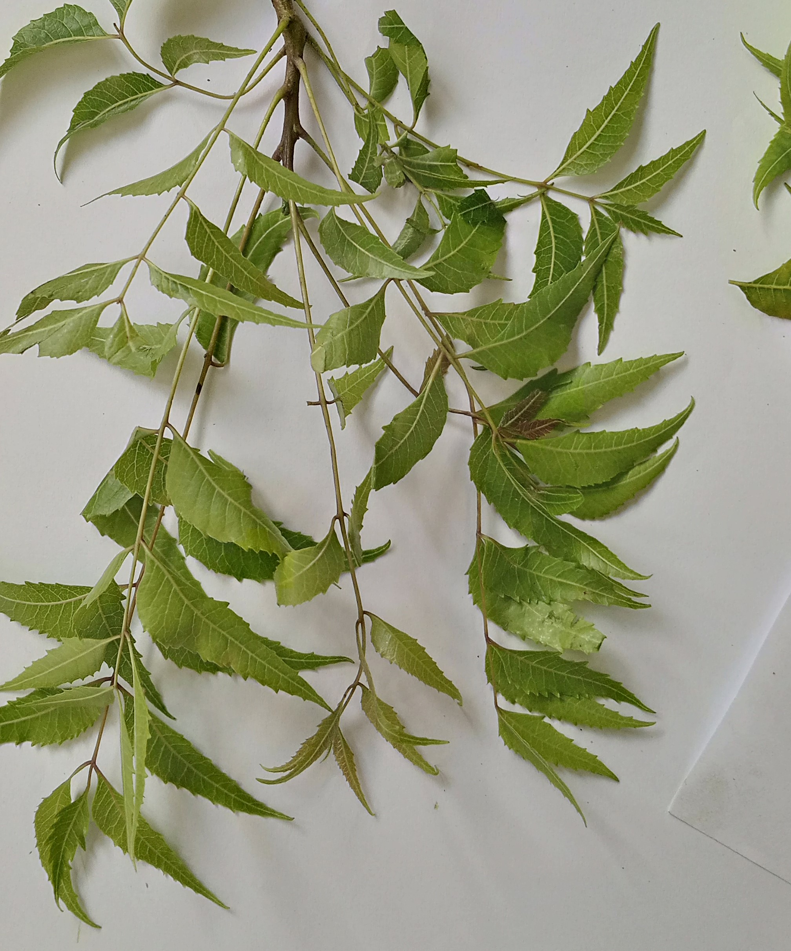
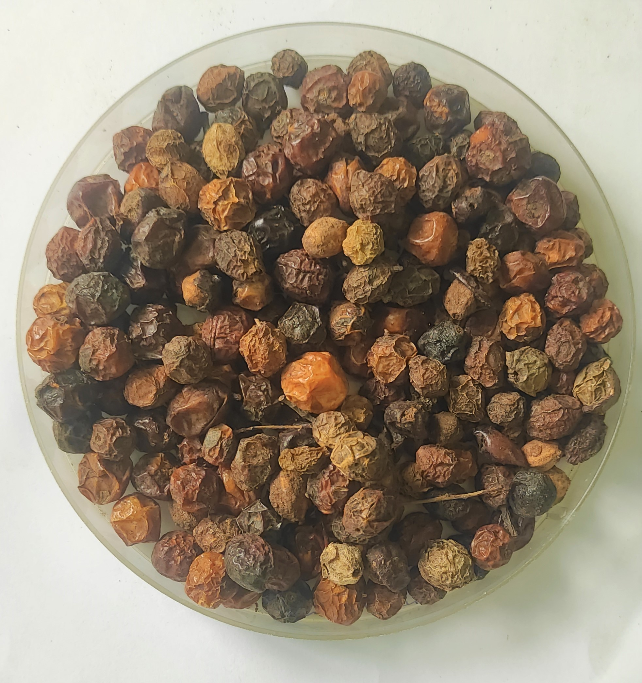
Merci

